Slide 1
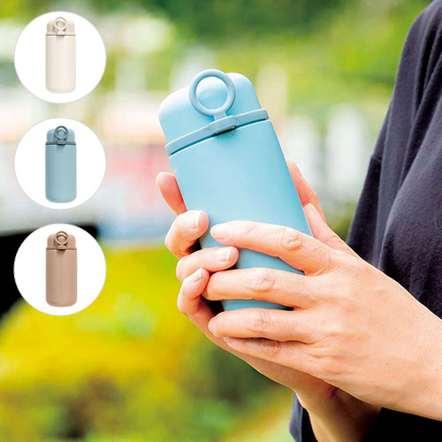
【提案書】
PREMO ラウンドサーモボトル 290ml
特徴
指を引っ掛けられるリングと丸みを帯びたシルエットが可愛らしさを演出する290mlサイズのサーモボトルです。真空二重構造のステンレス素材で保冷保温効果が高く、氷も簡単に入れられます。
納期
納期スペース
仕様
カラー展開：全3色
素材：容器部:ステンレス、蓋:PP・ステンレス・シリコン、ストラップ:シリコン
サイズ：W74×D65×H149mm(幅はストラップを含む)
重量：約233g
包装：化粧箱:W70×D70×H158mm
お見積
お見積りスペース

